Slide 1
DIREITO INTERNACIONAL DOS REFUGIADOS E VEDAÇÃO AO RECHAÇO NO CONTEXTO DA PANDEMIA
Daniel Pereira Campos
daniel.pereira.campos@usp.br
Universidade de São Paulo

Slide 2
AGENDA
Direito internacional dos refugiados
Histórico
Convenção relativa ao Estatuto dos Refugiados de 1951
Definições
Princípios
Direitos
Declaração de Nova York para Refugiados e Migrantes
Questões
Pandemia, fechamento de fronteiras e vedação ao rechaço

Slide 4
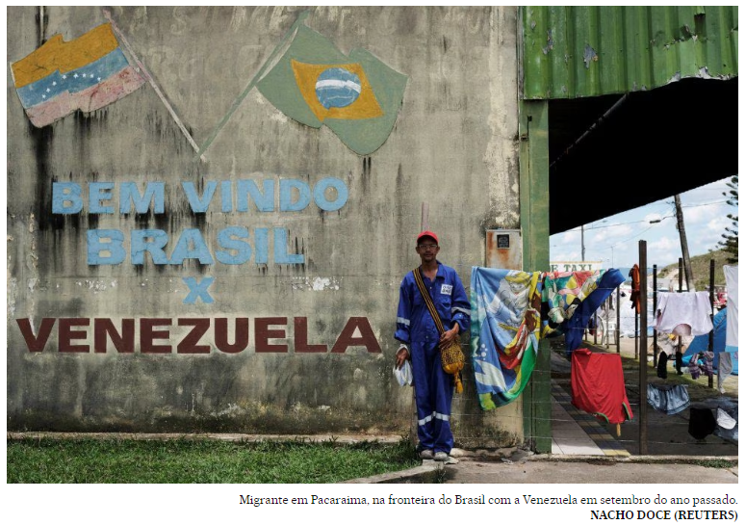

Slide 5
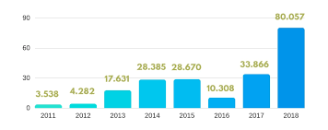
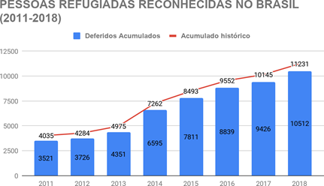
AUMENTO DE PEDIDOS DE REFÚGIO

Slide 6
HISTÓRICO
Direito internacional dos refugiados
Diversos antecedentes históricos: Grécia Antiga (?)
1921: Alto Comissariado para os Refugiados Russos – Liga das Nações
Passaporte Nansen: refugiados apátridas
1945: pós-guerra
Efetivamente nasce o direito internacional dos refugiados (conexão com Dhs e direito humanitário)

Slide 7
HISTÓRICO
Criação da ONU (1945)
Declaração Universal dos Direitos Humanos (1948): art. 14.1
“Todo ser humano, vítima de perseguição, tem o direito de procurar e de gozar asilo em outros países”
Alto-comissariado das Nações Unidas para os Refugiados (ACNUR) (1950)

Slide 9
CONVENÇÃO DE 1951
Pilar do direito internacional dos refugiados
Inicialmente continha limitação temporal (apenas episódios ocorridos antes de 01/01/1951) e geográfica (Europa)
Aprovada no Brasil pelo Decreto Legislativo n. 11/1960, com exclusão dos arts. 15 (direito à associação) e 17 (exercício de atividade profissional assalariada)
Promulgada pelo Decreto n. 50.215/61
Decreto n. 99.757/90: retira as reservas aos arts. 15 e 17
Lei nº 9.474/1997: implementação do Estatuto dos Refugiados de 1951
1967: Protocolo sobre o Estatuto dos Refugiados – elimina as barreiras temporal e geográfica
Decreto n. 70.946/1972: retira a limitação temporal
Decreto n. 98.602/89: retira a barreira geográfica

Slide 10
CONVENÇÃO DE 1951
A Convenção de 1951 define o termo “refugiado” e seus critérios de inclusão
Define as cláusulas de exclusão e de cessação da proteção conferida pelo Estatuto
Direito interno do Brasil define também critérios de “perda”
Estabelece os direitos e obrigações das pessoas que são reconhecidas como refugiadas
Disposições sobre cooperação administrativa e diplomática

Slide 11
CONVENÇÃO DE 1951
A Convenção de 1951 – definição de refugiado
Pessoa que, temendo ser perseguida por motivos de raça, religião, nacionalidade, grupo social ou opiniões políticas, encontra-se fora do país de sua nacionalidade e que não pode ou, em virtude desse temor, não quer valer-se da proteção desse país, ou que, se não tem nacionalidade e se encontra fora do país no qual tinha sua residência habitual em consequência de tais acontecimentos, não pode ou, devido ao referido temor, não quer voltar a ele.

Slide 12
CONVENÇÃO DE 1951
Importante: o direito brasileiro traz uma definição ampliada do conceito de refúgio com base na Declaração de Cartagena (1984)
Estende a definição de “refugiados” da Convenção de 1951 às pessoas que saíram dos seus países porque a sua vida, segurança ou liberdade foram ameaçadas em razão de violência generalizada, agressão estrangeira, conflitos internos, violação massiva de direitos humanos ou outras circunstâncias que tenham perturbado gravemente a ordem pública.
Art. 1º, Lei 9.474/97

Slide 13
CONVENÇÃO DE 1951
Cláusulas de exclusão
Pessoas que já recebem assistência de outra agência ou organização das Nações Unidos (art. 1º, alínea "d", da Convenção e art. 3º, inciso I, da Lei n. 9.474/97)
Pessoas acolhidas em um país que lhes proporciona o gozo dos mesmo direitos que os nacionais, inclusive a circunstância de não poderem ser deportadas ou expulsas (art. 1º, "e", da Convenção. e art. 3º, II, da Lei).

Slide 14
CONVENÇÃO DE 1951
Cláusulas de exclusão
Pessoas que não são consideradas “merecedoras” de proteção internacional (art. 1º, alínea "f", da Convenção e art. 3º, inciso III, da Lei n. 9.474/97)
praticaram um crime contra a paz;
praticaram um delito de guerra;
praticaram um crime contra a humanidade;
praticaram grave delito comum fora do país de refúgio, antes da acolhida;
praticaram atos contrários às finalidades e aos princípios das Nações Unidas

Slide 15
LEI N. 9.474/97
Cláusulas de perda da condição de refugiado (art. 39)
o refugiado que renunciou a tal condição;
houver prova da falsidade dos documentos invocados para o reconhecimento da condição de refugiado ou existir fatos que, se fossem conhecidos quando do ato do reconhecimento, teriam ensejado uma decisão negativa;
exercício de atividades contrárias à segurança nacional ou à ordem pública*; ou
saída do território nacional sem prévia autorização do Governo Brasileiro

Slide 16
CONVENÇÃO DE 1951
Cláusulas de cessação
quando, voluntariamente, procura a proteção nacional, sem retornar ao mesmo (art. 1º, alínea "c", I, da Convenção e art. 38 da Lei n. 9.474/1997);
recobra a nacionalidade voluntariamente (art. 1º, alínea "c", II, da Convenção e art. 38, II, da Lei n. 9.474/1997)
adquire nova nacionalidade e proteção (art. 1º, alínea "c", III, da Convenção e art. 38, III, da Lei n. 9.474/1997)
voluntariamente volta a residir no país que abandonou ou fora do qual permaneceu por medo de ser perseguido (art. 1º, alínea "c", IV, da Convenção e art. 38, IV, da Lei n. 9.474/97)
desaparecimento das circunstâncias que levaram ao refúgio - para os que possuem nacionalidade ou para os apátridas (art. 1º, alínea "c", V e VI, da Convenção e art. 38, incisos V e VI, da Lei Brasileira).

Slide 17
CONVENÇÃO DE 1951
Principais direitos dos refugiados
Cabe às autoridades de imigração e fronteiras, incluindo as forças de segurança, identificar refugiados nos fluxos migratórios e dar-lhes o tratamento adequado
Os solicitantes de refugiados e refugiados podem ser forçados a entrar ilegalmente no país e a usar documentação falsa dadas as circunstâncias dos países de origem
Os solicitantes e os refugiados devem ser admitidos no país onde solicitam proteção enquanto o seu pedido está sendo considerado

Slide 18
CONVENÇÃO DE 1951
Princípios fundamentais da proteção internacional
Princípio de não-devolução
Em hipótese alguma será efetuada sua [refugiado] deportação para fronteira de território em que sua vida ou liberdade esteja ameaçada, em virtude de raça, religião, nacionalidade, grupo social ou opinião política (art. 33 da Convenção e art. 7º, §1º da Lei n. 9.474/97)
Nenhuma penalidade por entrada “ilegal”
O ingresso irregular no território nacional não constitui impedimento para o estrangeiro solicitar refúgio às autoridades competentes (art. 31 da Convenção e art. 8º da Lei n. 9.474/97)
Não discriminação (art. 3º da Convenção)
Os Estados Contratantes aplicarão as disposições desta Convenção aos refugiados sem discriminação quanto à raça, à religião ou ao país de origem

Slide 19
CONVENÇÃO DE 1951
Direitos expressamente previstos no Estatuto
Direito de receber dos Estados Partes tratamento pelo menos tão favorável como o que é proporcionado aos nacionais no que concerne à liberdade de praticar sua religião e no que concerne à liberdade de instrução religiosa dos seus filhos.
Direito de propugnar em juízo, assegurando-se o livre e fácil acesso aos tribunais, com o mesmo tratamento recebido por um nacional, incluindo-se aí a assistência judiciária e a isenção de cautio judicatum solvi
Direito a receber tratamento concedido ao nacional em caso de racionamento de produtos de que há escassez.
Direito a receber tratamento concedido ao nacional em matéria de assistência e de socorros públicos.
Direito a receber o mesmo tratamento dado aos nacionais quanto à legislação do trabalho
Direito de receber o mesmo tratamento dado aos nacionais quanto a previdência social
Direito de não ser submetido a emolumentos alfandegários, taxas e impostos além do que cobrados dos seus nacionais em situações análogas.

Slide 20
CONVENÇÃO DE 1951
Direitos expressamente previstos no Estatuto
Direito a receber tratamento concedido ao nacional em matéria de oferecimento de ensino primário. Quanto aos graus de ensino superiores ao primário, os Estados devem dar aos refugiados um tratamento tão favorável quanto possível, e em todo caso não menos favorável do que aquele que é dado aos estrangeiros em geral, nas mesmas circunstâncias.
Direito a receber o mesmo tratamento dispensado ao estrangeiro no exercício de empregos remunerados.
Direito de receber tratamento para a concessão de alojamentos tão favorável quanto possível e, em todo caso, não menos favorável do que aquele que é dado, nas mesmas circunstâncias, aos estrangeiros em geral.
Direito à liberdade de movimento para escolha da residência e para circulação no território de livremente, com as reservas aplicáveis aos estrangeiros.
Direito à aquisição de propriedade móvel ou imóvel e a outros direitos a ela referentes, ao aluguel e aos outros contratos relativos a propriedade móvel ou imóvel, em tratamento tão favorável quanto possível, e de qualquer maneira um tratamento que não seja desfavorável do que o que é concedido, nas mesmas circunstâncias, aos estrangeiros em geral, no que concerne

Slide 21
CONVENÇÃO DE 1951
Direitos expressamente previstos no Estatuto
Direitos de associação, quanto a associações sem fins políticos e lucrativos e a sindicatos profissionais
Direito de receber do Estado assistência administrativa para o exercício de direitos que normalmente exigem assistência estrangeira.
Direito de receber do Estado Contratante documento de identidade, quando não possua documento de viagem válido, e documentos de viagem para viajar para fora do território.
Direito de não ser submetido a sanções, caso o refugiado se apresente sem demora às autoridades e exponha razões aceitáveis para sua entrada ou presença irregulares; direito de que apenas restrições necessárias podem ser impostas ao seu deslocamento.
Direito de não ser expulso, salvo por motivos de segurança nacional ou ordem pública, mediante decisão judicial proferida em atendimento ao devido processo legal.

Slide 22
DECLARAÇÃO DE NY (2016)
Compromissos genéricos
Soft law
Conclama os Estados a atuarem de acordo com seu texto e pela formulação de nova política internacional sobre refugiados e migrantes para os próximos anos
Força interpretativa no Brasil

Slide 23
QUESTÕES
Asilo vs. Refúgio
Principais características do refúgio
Instituto jurídico internacional de alcance universal;
Aplicado a casos em que a necessidade de proteção atinge a um número elevado de pessoas, onde a perseguição tem aspecto mais generalizado;
Fundamentado em motivos religiosos, raciais, de nacionalidade, de grupo social e de opiniões políticas;
É suficiente o fundado temor de perseguição;
Existência de cláusulas de cessação, perda e exclusão
Efeito declaratório;
Instituição convencional de caráter universal, aplica-se de maneira apolítica;
Medida de caráter humanitário.

Slide 24
QUESTÕES
Asilo vs. Refúgio
Principais características do asilo
Instituto jurídico com forte contorno regional (América Latina);
Em regra, é empregado em casos de perseguição política individualizada;
Motivado pela perseguição por crimes políticos;
Necessidade de efetiva perseguição;
A proteção pode se dar no território do país estrangeiro (asilo territorial) ou na embaixada do país de destino (asilo diplomático);
Inexistência de cláusulas de cessação, perda ou exclusão;
Efeito constitutivo;
Constitui exercício de um ato soberano do Estado, sendo decisão política cujo cumprimento não se sujeita a nenhum organismo internacional;
Medida de caráter político.

Slide 25
QUESTÕES
(DPE PI - Defensor Público Substituto – 2022) No que diz respeito ao direito dos refugiados, assinale a opção correta.
A -A Convenção sobre o Estatuto dos Refugiados adotou, originariamente, o conceito clássico de refugiado, porém foi alterada em 1967, a fim de ampliar esse conceito para incluir, além do fundado temor de perseguição, pessoas que provenham de países assolados por graves e sistemáticas violações de direitos humanos.
B -O Brasil adotou o conceito ampliado de refúgio, reconhecendo, além do fundado temor de perseguição por determinados motivos, o direito ao refúgio para aqueles que deixem o seu país devido a grave e generalizada violação de direitos humanos (migration survival).
C -O conceito clássico de refúgio tem por base o fundado temor de perseguição, que não necessariamente precisa estar vinculado a algum motivo válido, como, por exemplo, a perseguição por motivos de opinião política, o que aproxima o refúgio do instituto do asilo político.
D -Entre os motivos que justificam o pedido de refúgio por fundado termor de perseguição, encontra-se a chamada cláusula de abertura, ou seja, o fato de o sujeito pertencer a algum grupo social, o que, segundo o Alto Comissariado das Nações Unidas para Refugiados (ACNUR), não pode ser identificado por características inatas, impossíveis de serem modificadas.
E - Na América Latina, a Declaração de Cartagena adota o conceito clássico de refúgio, levando em conta, além do fundado temor de perseguição, a situação em que a vida, a segurança e a liberdade do sujeito estão ameaçadas por violência generalizada, agressão estrangeira, conflitos internos, violação maciça e sistemática dos direitos humanos ou outras circunstâncias que tenham perturbado gravemente a ordem pública.

Slide 26
QUESTÕES
(FCC - 2017 - DPE-SC - Defensor Público Substituto) Nos tratados de direitos humanos previstos na Proteção dos refugiados,
Alternativas
A - o refugiado também é aquele que não quer voltar a seu país em virtude de fundado temor de perseguição.
B - no Brasil, há restrições ao trabalho assalariado de refugiados em decorrência de reservas feitas pelo nosso país ao mencionado Estatuto.
C - o direito de associação é restrito às entidades nacionais, sendo vedada uma associação exclusiva de refugiados.
D - o Estatuto do Refugiado não tem normas a respeito da aquisição de propriedade imóvel.
E- a assistência jurídica, nestes casos, depende de intervenção da embaixada do país de origem.

Slide 27
QUESTÕES
(FCC - 2018 - DPE-RS - Defensor Público) Considerando-se a Lei n° 9.474/97, que define os mecanismos para a implementação do Estatuto dos Refugiados (1951) no Brasil,
Alternativas
A - não se beneficiarão da condição de refugiado os indivíduos reincidentes em crimes contra o patrimônio público.
B - a expedição da carteira de trabalho provisória somente ocorrerá após a decisão final do reconhecimento da condição de refugiado.
C - a decisão pelo reconhecimento da condição de refugiado será considerada ato declaratório e deverá estar devidamente fundamentada.
D - a decisão negativa de reconhecimento da condição de refugiado não permite a interposição de recurso.
E - a solicitação de refúgio não suspenderá o processo de extradição pendente, em fase administrativa ou judicial, baseado nos fatos que fundamentaram a concessão de refúgio

Slide 28
CASO CONCRETO: PANDEMIA E FECHAMENTO DE FRONTEIRAS
Organização Mundial da Saúde (OMS): Declaração de situação de emergência de saúde pública de importância internacional em 30 de janeiro de 2020
Lei n. 13. 979/2020: dispõe sobre as medidas de enfrentamento da pandemia de Covid-19
Permitiu-se que as autoridades pudessem adotar, no âmbito de suas competências, medidas de restrição excepcional e temporária, por rodovias, portos ou aeroporto de entrada e saída do País
Portaria Interministerial n. 678/2022

Slide 29
PANDEMIA E FECHAMENTO DE FRONTEIRAS
Portaria Interministerial n. 678/2022:
Art. 11. O descumprimento do disposto nesta Portaria implicará, para o agente infrator:
I - responsabilização civil, administrativa e penal;
II - repatriação ou deportação imediata; e/ou
III - inabilitação de pedido de refúgio.

Slide 30
PANDEMIA E FECHAMENTO DE FRONTEIRAS
Portaria Interministerial n. 678/2022: autorregovada com a declaração da OMS de fim da emergência em saúde pública (05/05/2023)
Art. 8º da Lei n. 9.474/1997: ingresso irregular no país não constitui impedimento para o estrangeiro solicitar refúgio às autoridades competentes
Nenhuma autoridade nacional poderá deixar de apreciar solicitação de refúgio de solicitante – mesmo daqueles que tenham entrado no território nacional fora das condições previstas pela Portaria Interministerial

